Slide 1
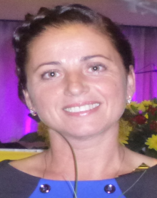
Школьный спортивный клуб «СПАРТ» – путь к успеху
Елена Веланская
учитель физической культуры
МАОУ лицея № 17 г. Калининграда

Slide 2
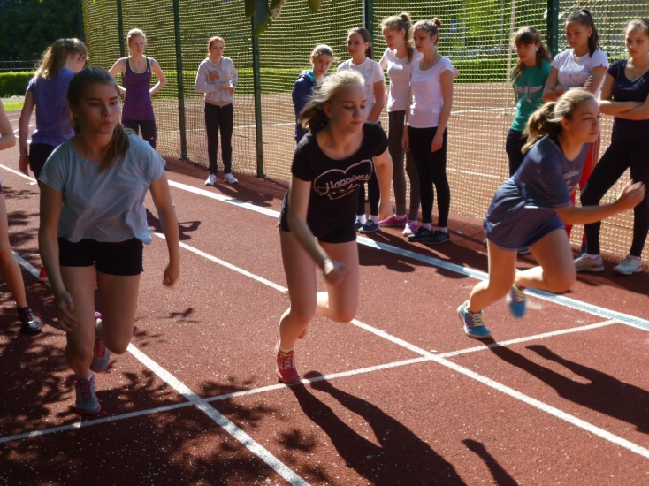
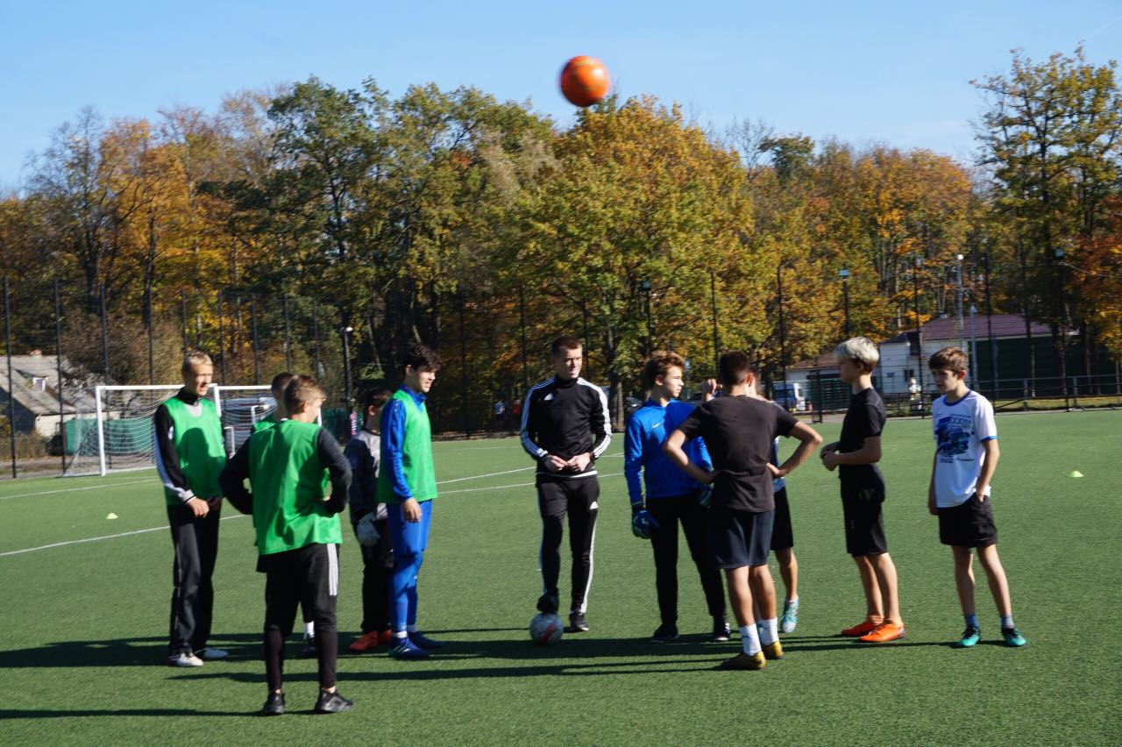
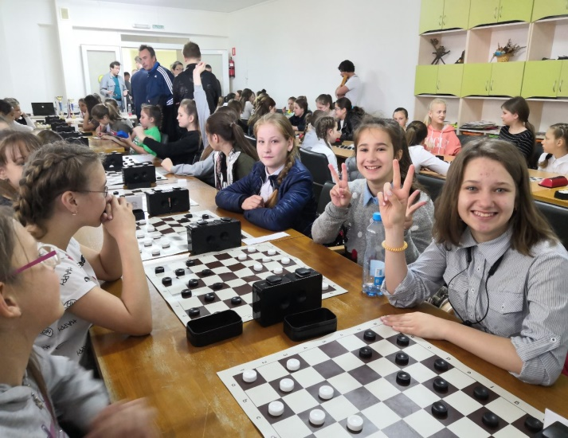
Основные принципы работы ШСК «СПАРТ»
реализация личностно-ориентированного подхода
система развивающего образования
раскрытие творческого потенциала детей
развитие интеллектуальных способностей
повышение роли внеурочной деятельности

Slide 3
Основные направления деятельности ШСК «СПАРТ»
создание воспитывающей и развивающей среды
дифференциация и индивидуализация обучения
сотрудничество с родителями
сотрудничество с Высшей школой физической культуры и спорта Института образования БФУ им. И. Канта
расширение круга партнеров (сотрудничество с общеобразовательными организациями города и области, муниципальными спортивными школами)

Slide 4
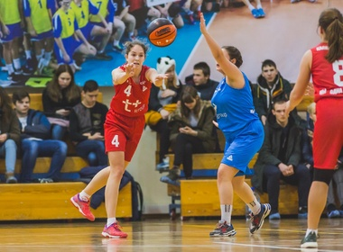
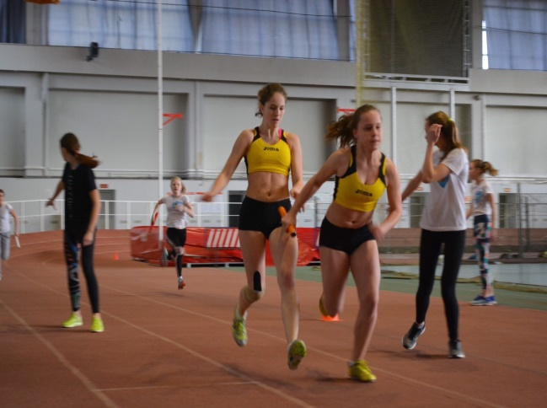
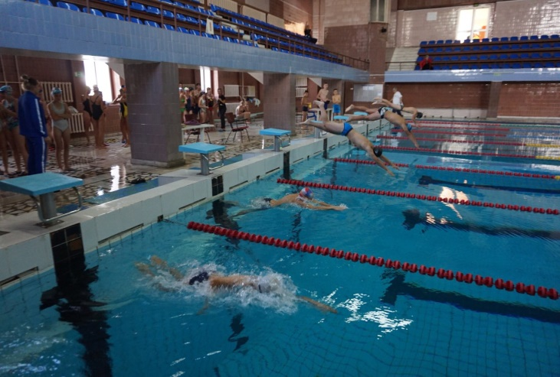
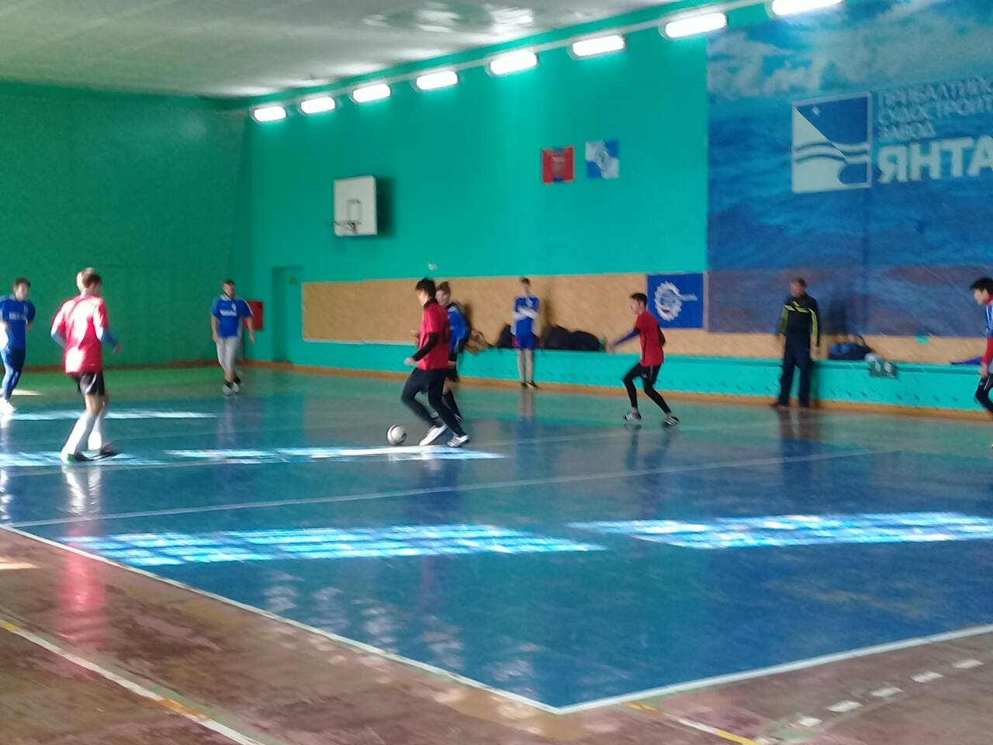
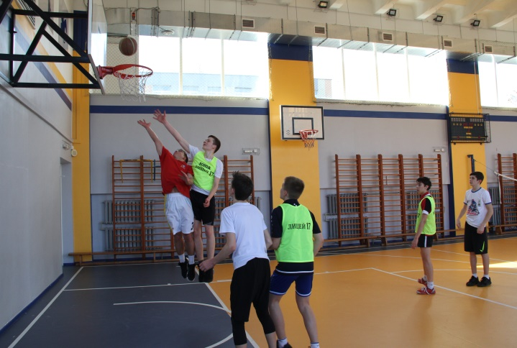
Основные формы внеурочной деятельности
группы общей физической подготовки
секции по видам спорта
Спартианские игры
спортивно-массовые мероприятия
Фестивали ВФСК ГТО
соревнования различного уровня

Slide 5
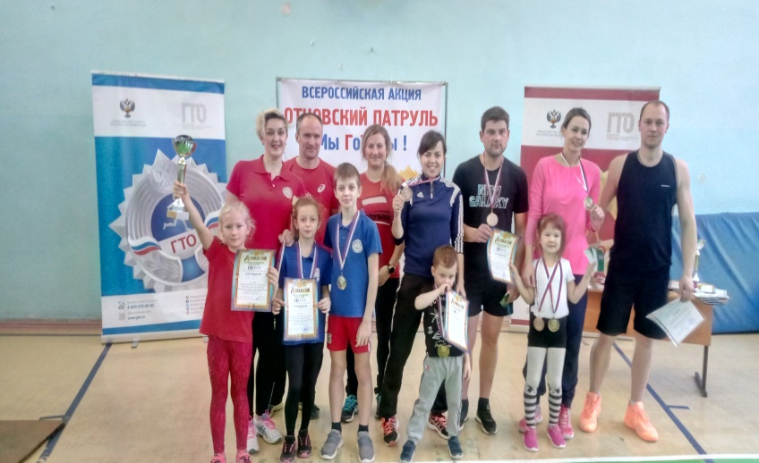
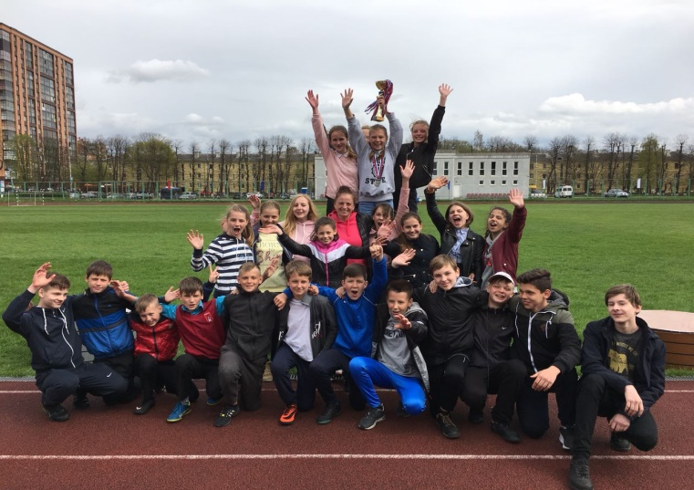
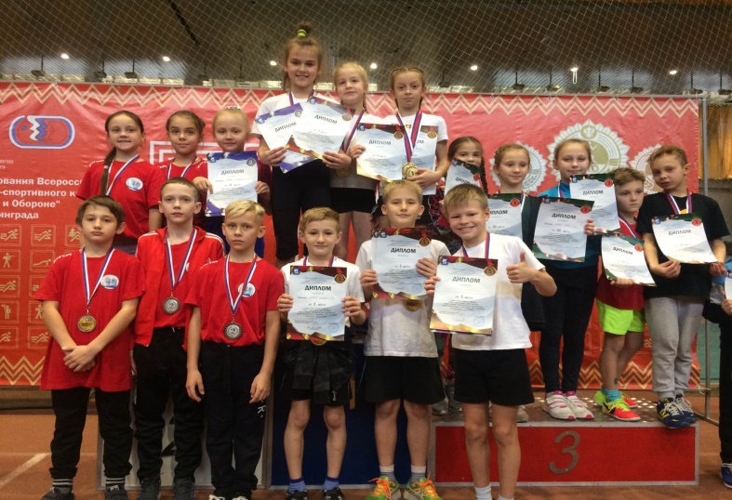
Эффективные подходы в организации деятельности
ШСК «СПАРТ»
педагогическое сопровождение
индивидуально-дифференцированный подход
мотивация
соревнование как средство воспитания
психологическое сопровождение

Slide 6
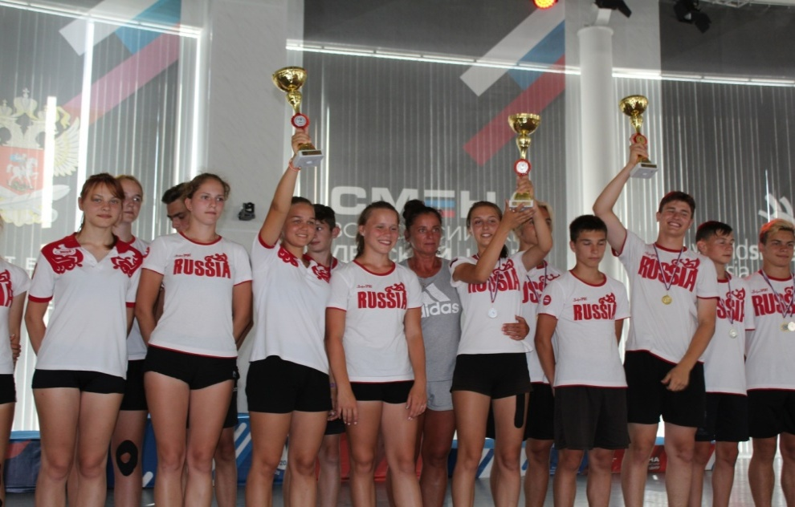
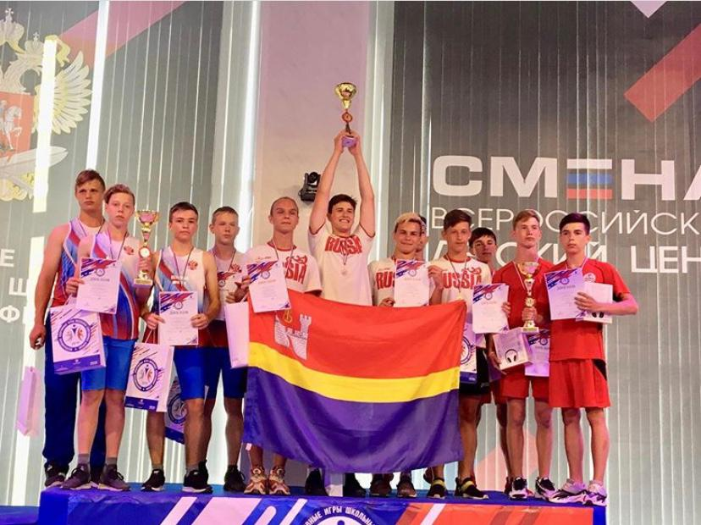
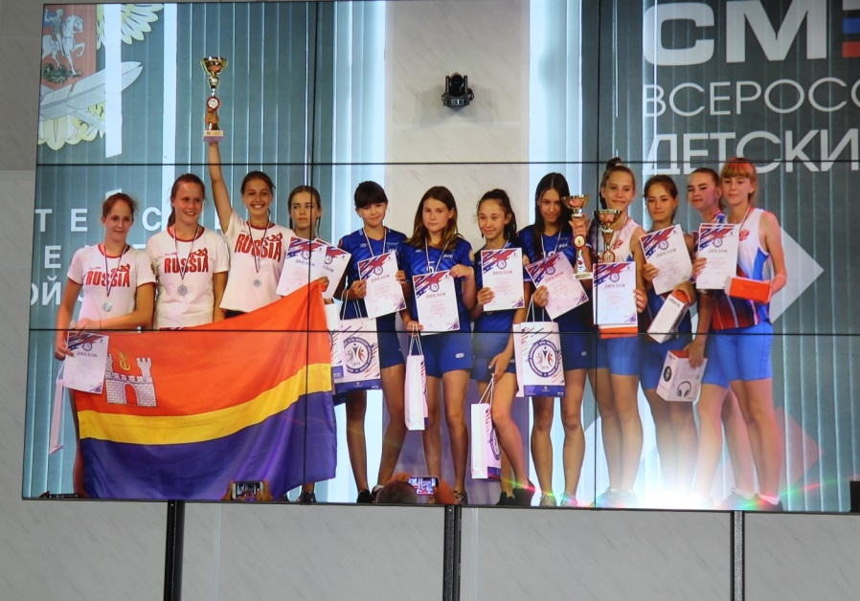
ШСК «СПАРТ» - победитель Всероссийских спортивных игр школьных спортивных клубов

Slide 7
БОЛЬШОЕ СПАСИБО
ЗА
ВНИМАНИЕ

